Slide 1
Программа экспериментального исследования алгоритмов индексирования данных
Курсовая работа Маркина Алексея, 171 ПИ
Научный руководитель: Брейман А. Д.

Slide 2
Задача
Реализовать несколько алгоритмов индексирования данных и предоставить пользователю возможность протестировать эти алгоритмы на скорость выполнения операций

Slide 3
Реализованные алгоритмы
B+ дерево
Алгоритм индексирования с помощью битовых векторов (bitmaps)
Алгоритм индексирования с помощью сжатых битовых векторов по технике сжатия Enhanced Word-Aligned Hybrid (EWAH).

Slide 4
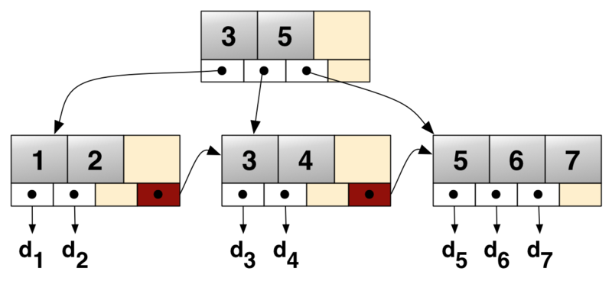
B+ дерево
Алгоритм позволяет выполнять операции добавления, удаления, поиска записей за очень быстрое время
Все ключи расположены на нижнем уровне (в листьях дерева). Промежуточные вершины содержат ключи – разделители.

Slide 5
Индексирование с помощью битовых векторов
Представим список слов, где слово – ключ, а порядковый номер слова – номер записи. Тогда индекс строится примерно следующим образом:
Номер | Слово
1 | Cat
2 | Dog
3 | Cat
4 | Cat
5 | Bird
6 | Bird
Ключ | Битовый вектор
Cat | 101100
Dog | 010000
Bird | 000011

Slide 6

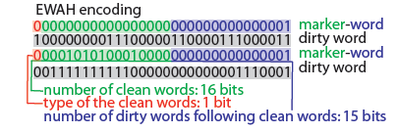
Сжатие битовых векторов (EWAH)
Алгоритм сжатия EWAH основан на разбиении вектора на 32-битные «слова». Различают два типа слов: пустые (слова, состоящие из всех единиц или всех нулей) и грязные (присутствуют как нули, так и единицы).

Slide 7
Тестирование алгоритмов
Тест представляет собой некоторый список действий (функций алгоритмов). В нём первое действие – это построение индексов по списку ключей из файла или сгенерированного случайным образом, а остальная часть – комбинация действий: добавления записи, удаления ключа, поиска записи по ключу.

Slide 8
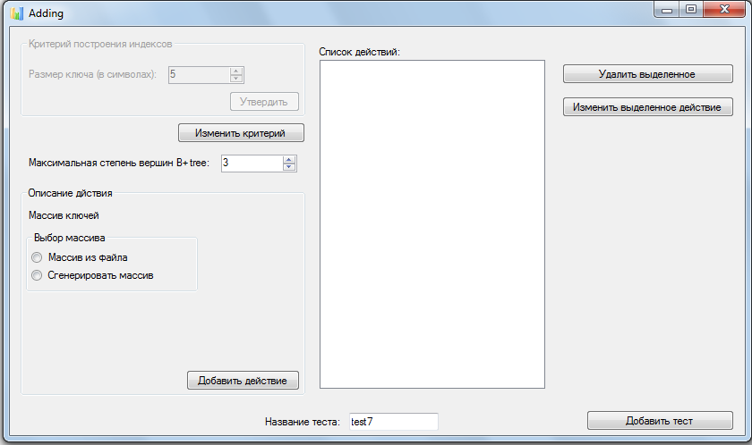
Интерфейс формы добавления теста

Slide 9
Что уже сделано
Реализованы представленные ранее алгоритмы
Разработаны формы для работы с тестами
Результаты теста выводятся в текстовом и графическом видах (время работы алгоритмов указывается в микросекундах)

Slide 10
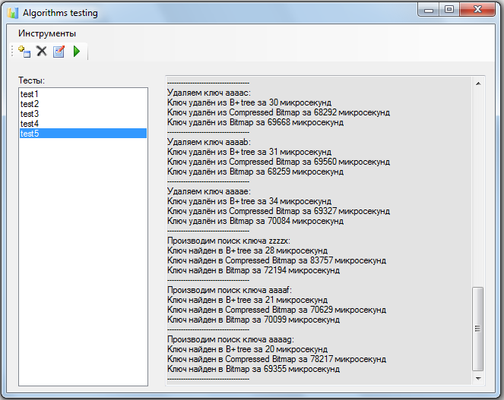
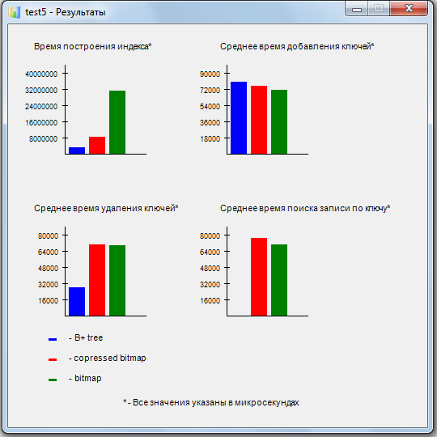
Пример результата теста

Slide 11
Возможные пути развития программы
Реализация возможности добавления пользователем написанной им собственной библиотеки с разработанным алгоритмом индексирования для сравнения скорости работы этого алгоритма с ранее добавленными на различных тестах.
Добавление возможности сравнения алгоритмов сразу по нескольким тестам.

Slide 12
Спасибо за внимание!

